Slide 1
DÁP CA
SAU CHÚA NHẬT IV PHỤC SINH

Slide 3
Lạy Chúa Thánh Thần là Ánh sáng Chân lý vẹn toàn, Chúa ban những ân huệ thích hợp cho từng thời đại, và dùng nhiều cách thế kỳ diệu để hướng dẫn Hội Thánh,

Slide 4
này chúng con đang chung lời cầu nguyện cho các Giám mục, và những người tham dự Thượng Hội đồng Giám mục thế giới.

Slide 5
Xin Chúa làm nên cuộc Hiện Xuống mới trong đời sống Hội Thánh, xin tuôn tràn trên các Mục tử ơn khôn ngoan và thông hiểu, gìn giữ các ngài luôn hiệp thông với nhau trong Chúa,

Slide 6
để các ngài cùng nhau tìm hiểu những điều đẹp ý Chúa, và hướng dẫn đoàn Dân Chúa thực thi những điều Chúa truyền dạy.

Slide 7
Các giáo phận Việt Nam chúng con, luôn muốn cùng chung nhịp bước với Hội Thánh hoàn vũ, xin cho chúng con biết đồng cảm với nỗi thao thức của các Mục tử trên toàn thế giới, ngày càng ý thức hơn về tình hiệp thông,

Slide 8
thái độ tham gia và lòng nhiệt thành trong sứ vụ của Hội Thánh, Nhờ lời chuyển cầu của Đức Trinh Nữ Maria, Nữ Vương các Tông đồ và là Mẹ của Hội Thánh,

Slide 9
Chúng con dâng lời khẩn cầu lên Chúa, là đấng hoạt động mọi nơi mọi thời, trong sự hiệp thông với Chúa Cha và Chúa Con, luôn mãi mãi đến muôn đời. Amen.

Slide 11
THỨ HAI
SAU CHÚA NHẬT IV PHỤC SINH
Thánh Giuse Thợ
Bổn Mạng Giáo Xứ Thiên Ân
( Sách bài đọc quyển 1 trang 724 )

Slide 13
KINH VINH DANH

Slide 14
Chủ tế: Vinh danh Thiên Chúa trên các tầng trời. A+B: Và bình an dưới thế cho người thiện tâm.

Slide 15
A: Chúng con ca ngợi Chúa.
B: Chúng con chúc tụng Chúa. A: Chúng con thờ lạy Chúa.
B: Chúng con tôn vinh Chúa.

Slide 16
A: Chúng con cảm tạ Chúa vì vinh quang cao cả Chúa.
B: Lạy Chúa là Thiên Chúa, là Vua trên trời, là Chúa Cha toàn năng.

Slide 17
A: Lạy con một Thiên Chúa, Chúa Giêsu Kitô.
B: Lạy Chúa là Thiên Chúa, là Chiên Thiên Chúa là Con Đức Chúa Cha.

Slide 18
A: Chúa xóa tội trần gian, xin thương xót chúng con.
B: Chúa xóa tội trần gian, xin nhậm lời chúng con cầu khẩn.

Slide 19
A: Chúa ngự bên hữu Đức Chúa Cha, xin thương xót chúng con.
B: Vì lạy Chúa Giêsu Kitô, chỉ có Chúa là Đấng Thánh.

Slide 20
Chỉ có Chúa là Chúa, chỉ có Chúa là đấng tối cao.
A+B: Cùng Đức Chúa Thánh Thần trong vinh quang Đức Chúa Cha.
Amen.

Slide 21
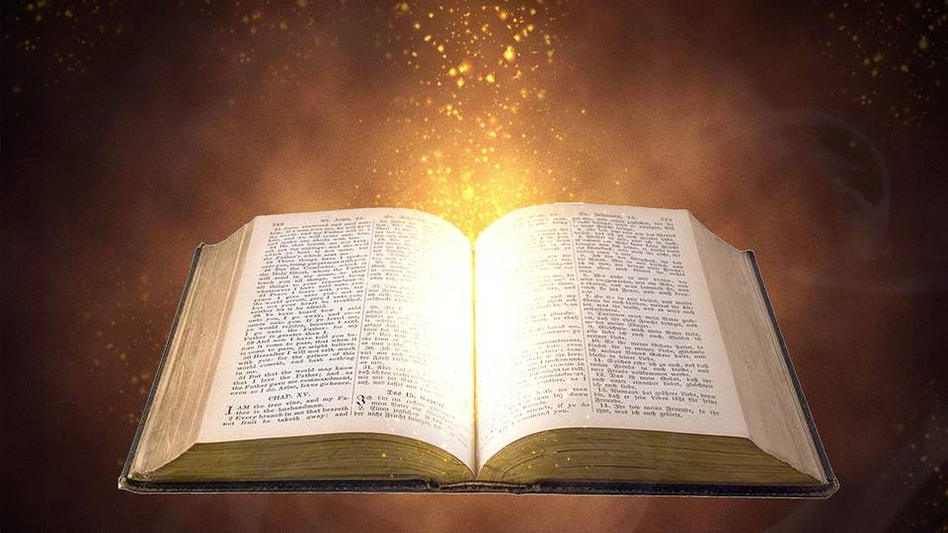
Hãy sinh sôi nảy nở thật nhiều, và thống trị mặt đất
Bài trích sách Sáng thế

Slide 22
Đáp ca:
Lạy Chúa, việc tay chúng con làm, xin Ngài củng cố.

Slide 23
Alleluia-Alleluia:
Ngày lại ngày , xin chúc tụng Chúa , Thiên Chúa cứu độ ta , Người đỡ nâng ta.
Alleluia:

Slide 26
Hãy sinh sôi nảy nở thật nhiều, và thống trị mặt đất
Bài trích sách Sáng thế

Slide 28
THỨ HAI
SAU CHÚA NHẬT IV PHỤC SINH

Slide 30
Linh hồn con khao khát Chúa Trời, là Chúa Trời hằng sống.
Bài trích sách Công vụ Tông Đồ

Slide 31
Đáp ca:
Linh hồn con khao khát Chúa Trời, là Chúa Trời hằng sống.

Slide 32
Alleluia-Alleluia:
Chúa nói: “Tôi chính là Mục Tử nhân lành, Tôi biết chiên của tôi, và chiên của tôi biết tôi.”
Alleluia:

Slide 36
THỨ BA
SAU CHÚA NHẬT IV PHỤC SINH

Slide 39
Muôn nước hỡi nào ca ngợi Chúa.
Bài trích sách Công vụ Tông Đồ

Slide 40
Đáp ca:
Muôn nước hỡi nào ca ngợi Chúa.

Slide 41
Alleluia-Alleluia:
Chúa nói: “ Chiên của tôi thì nghe tiếng tôi; tôi biết chúng, và chúng theo tôi.”
Alleluia:

Slide 45
Thứ Tư Sau Chúa Nhật IV Phục Sinh THÁNH PHILÍPPHÊ VÀ THÁNH GIACÔBÊ TÔNG ĐỒ LỄ KÍNH ( sách bài đọc quyển 1 trang 726 )

Slide 47
KINH VINH DANH

Slide 48
Chủ tế: Vinh danh Thiên Chúa trên các tầng trời. A+B: Và bình an dưới thế cho người thiện tâm.

Slide 49
A: Chúng con ca ngợi Chúa.
B: Chúng con chúc tụng Chúa. A: Chúng con thờ lạy Chúa.
B: Chúng con tôn vinh Chúa.

Slide 50
A: Chúng con cảm tạ Chúa vì vinh quang cao cả Chúa.
B: Lạy Chúa là Thiên Chúa, là Vua trên trời, là Chúa Cha toàn năng.

Slide 51
A: Lạy con một Thiên Chúa, Chúa Giêsu Kitô.
B: Lạy Chúa là Thiên Chúa, là Chiên Thiên Chúa là Con Đức Chúa Cha.

Slide 52
A: Chúa xóa tội trần gian, xin thương xót chúng con.
B: Chúa xóa tội trần gian, xin nhậm lời chúng con cầu khẩn.

Slide 53
A: Chúa ngự bên hữu Đức Chúa Cha, xin thương xót chúng con.
B: Vì lạy Chúa Giêsu Kitô, chỉ có Chúa là Đấng Thánh.

Slide 54
Chỉ có Chúa là Chúa, chỉ có Chúa là đấng tối cao.
A+B: Cùng Đức Chúa Thánh Thần trong vinh quang Đức Chúa Cha.
Amen.

Slide 55
Chúa hiện ra với ông Gia-cô-bê,
Rồi với tất cả các tông đồ
Bài trích sách Công vụ Tông Đồ

Slide 56
Đáp ca: Tiếng các ngài vang dội khắp hoàn cầu.

Slide 57
Alleluia-alleluia: Chúa nói: Chính Thầy là con đường, là sự thật và là sự sống. Này anh Phi-líp-phê, ai thấy Thầy là thấy Chúa Cha. Alleluia.

Slide 61
THỨ TƯ
SAU CHÚA NHẬT IV PHỤC SINH

Slide 63
Hãy dành riêng Ba-na-ba và Sao-lô cho Ta
Bài trích sách Công vụ Tông Đồ

Slide 64
Đáp ca:
Ước gì chư dân cảm tạ Ngài, lạy Thiên Chúa, chư dân đồng thanh cảm tạ Ngài.

Slide 65
Alleluia-Alleluia:
Chúa nói: “Tôi chình là ánh sáng thế gian. Ai theo tôi, sẽ nhận được ánh sáng đem lại sự sống.”
Alleluia:

Slide 69
THỨ NĂM
SAU CHÚA NHẬT IV PHỤC SINH

Slide 71
Lạy Chúa, tình thương Chúa, đời đời con ca tụng.
Bài trích sách Công vụ Tông Đồ

Slide 72
Đáp ca:
Lạy Chúa, tình thương Chúa, đời đời con ca tụng.

Slide 73
Alleluia-Alleluia:
Lạy Chúa Giê-su Ki-tô là vị chứng nhân trung thành, là Trưởng Tử trong số những người từ cõi chết trỗi dậy. Chúa đã yêu mến chúng con, và đã lấy máu mình mà rửa sạch tội lỗi chúng con.
Alleluia:

Slide 77
THỨ SÁU
SAU CHÚA NHẬT IV PHỤC SINH

Slide 79
Con là Con của Cha,
ngày hôm nay Cha đã sinh ra Con.
Bài trích sách Công vụ Tông Đồ

Slide 80
Đáp ca:
Con là Con của Cha, ngày hôm nay Cha đã sinh ra Con.

Slide 81
Alleluia-Alleluia:
Chúa nói: “Chính Thầy là con đường, là sự thật và là sự sống. Không ai có thể đến được với Cha mà không qua Thầy.”
Alleluia:

Slide 85
THỨ BẢY
SAU CHÚA NHẬT IV PHỤC SINH

Slide 87
Toàn cõi đất này đã xem thấy ơn cứu độ của Thiên Chúa chúng ta,
Bài trích sách Công vụ Tông Đồ

Slide 88
Đáp ca:
Toàn cõi đất này đã xem thấy ơn cứu độ của Thiên Chúa chúng ta,

Slide 89
Alleluia-Alleluia:
Chúa nói: “Nếu anh em ở lại trong lời Thầy, thì anh em thật là môn đệ Thầy, và anh em sẽ biết sự thật.
Alleluia:

